Slide 1
Travail de cloche
Translate into French.
That is the dog that jumps through hoops. (hoop = cerceau)
That is the hoop that Fido likes.
That was the the day when the music died.
Buddy Holly is the singer I am talking about.

Slide 2
Bonjour!
jeudi, le vingt et un février
Un monent de culture francophone
dont vs duquel
les pronoms relatifs
la marche au supplice
Louis XIII et Richelieu
l’embauchons?

Slide 3
Le Musée d’Orsay in Paris is primarily dedicated to impressionist art.

Slide 4
Révision
dont
les verbes ou les locutions verbales suivant par « de »
J’ai envie d’une boisson. C’est la chose dont j’ai envie.
Je me sers d’un marteau pour enfoncer un clou.
C’est l’outil dont je me sers.
duquel
Les locutions prepositives suivant par « de ».
Je vais à l’école près du Café Genoa.
Il est proprietaire du café près duquel je vais à l’école.

Slide 5
He is the man who won the Nobel Prize.
Dear Evan Hansen is the show everyone is talking about.
That is the room where it happens.
Alberich stole the ring that Mime made.
David is the character who is American.
Anne turned sixteen years old the day when the war started.
Who is the woman that you fear?
Chemistry is a class that everyone thinks is wonderful.

Slide 6
Louis XIII et Richelieu

Slide 7
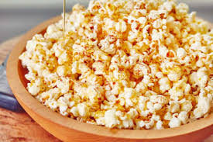
Maïs Soufflé

Slide 8
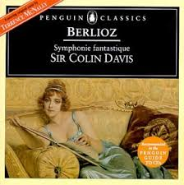

Slide 9
Presentation orale en groupe
Vous êtes responsables au Roi Burger.
Vous avez passé un entretien avec Louis XIII pour le poste de cuisineur de burgers.
Vous discutez si vous voulez offrir le poste à Louis.
Vous donnez les avantages et les inconvenients du candidate.
Enfin vous prenez une décision.

Slide 10
Billet de sortie
Traduisez en français: He sang in cities far from those I visited.

